Slide 1



Slide 2
دفاع تمام قد وزیر محترم آموزش و پرورش
از دانشگاه فرهنگیان

Slide 3

آموزگار مهر و رحمت، حضرت محمد مصطفی(صلوات ا لله عليه):
بِالتَّعْلیمِ اُرْسِلْتُ (بحارالانوار، ج /1ص 206)
من فرستاده شدم برای تعلیم

Slide 4
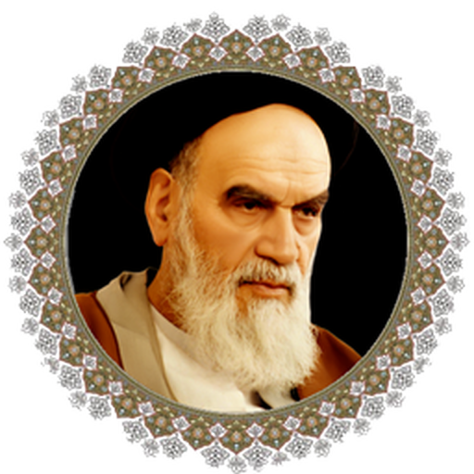
امام خمینی (ره) :
هرکس برای تربیت معلم قیام کرده است؛ بداند که این شغل شغلی الهی است.

Slide 5
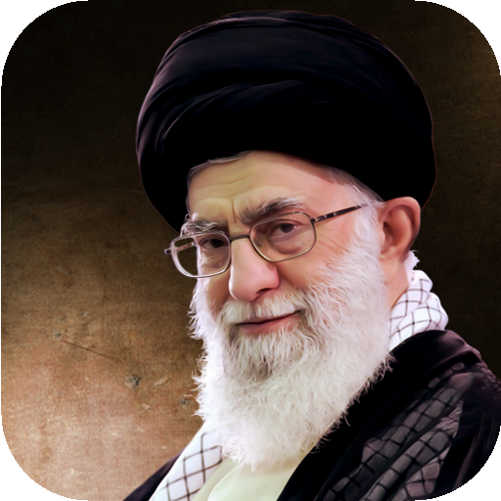
دانشگاه فرهنگیان را مسئولین جدّی بگیرند؛ دانشگاه فرهنگیان راکه تولیدکننده‌ی معلّم است جدّی بگیرند؛ هرچه میتوانند برای این سرمایه‌گذاری کنند؛ به یک لحاظ، اهمّیّت این دانشگاه از همه‌ی دانشگاه‌های دیگر بیشتر است.
رهبر معظم انقلاب اسلامی ( مدظله العالی )
96/2/17

Slide 6
آموزش و پرورش اصلی ترین بخش کشور در زمینه تربیت نیروی انسانی آینده و تقویت زیر ساخت های کشور است و پایه اصلی فرهنگ کشور محسوب می شود که اگر در مسیر درست قرار گیرد، این امیدواری وجود دارد که بخش های دیگر نیز کارهای خود را به درستی انجام دهند.
رئیس جمهور محترم
و رئیس هیات امنای دانشگاه فرهنگیان

Slide 7
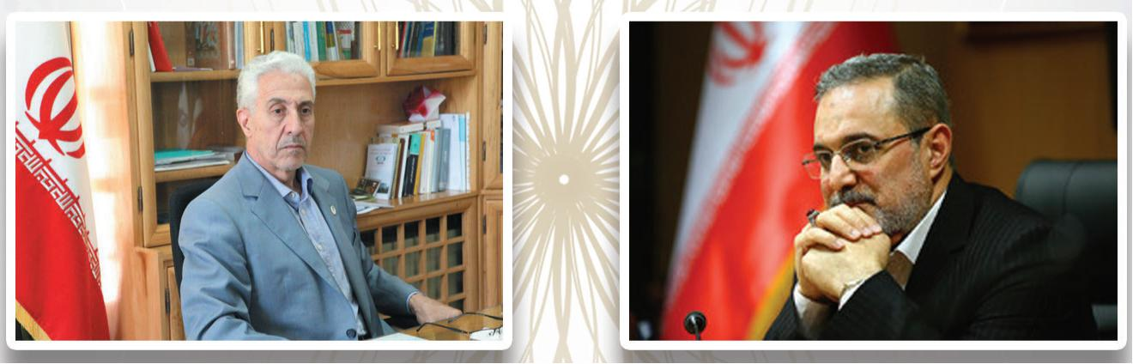
نقش دانشگاه فرهنگیان در سنجش شایستگی ها و صلاحیت های معلمان مهم است.
وزیر محترم آموزش و پرورش

Slide 8
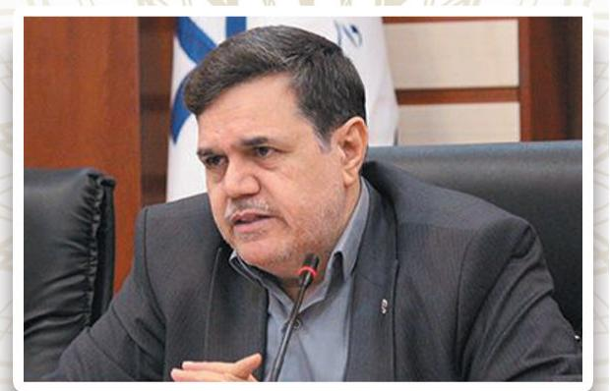
انسان بدون برنامه انسان بدون کارنامه است،
و انسان بدون کارنامه فاقد برج مراقبت زندگیست.
سرپرست محترم دانشگاه فرهنگیان

Slide 9
این دانشگاه آمادگی دارد که در دفاع از خدمات " لا تعدد و لا تحصی " وزیر پرتلاش آموزش و پرورش نیز به تنویر اذهان بپردازیم. والامرالیکم.

Slide 10
از آغاز قبول مسئولیت وزیر محترم آموزش و پرورش جناب آقای دکتر سید محمد بطحایی درکسوت وزارت شواهد، قراین و انسان های منصف و حق گو شهادت می دهند که ایشان به طور جد و پیگیر و تمام قد از دانشگاه فرهنگیان دفاع و مدام برای ارتقاء کمی و کیفی آن تلاش مضاعف و رصد لازم را انجام داده و در حال حاضر نیز به این مهم به جد می پردازند مختصری از فعالیت های بسیار ارزشمند وزیر محترم پیرامون دانشگاه فرهنگیان " تربیت معلم" تقدیم می گردد.

Slide 11

وزیر محترم آموزش و پرورش با اعتقاد به نظام تربیت معلم و با توجه به خلاء موجود به بیش از 150000 معلم در آموزش و پرورش ( در حال حاضر) و بازنشتگی قریب به 3/2 معلمین موجود در سراسر کشور که 910000 نفرند و 3/2 آنها ( 320000 نفر در سال 1399) و ( 330000 نفر در سال 1404 ) بازنشسته خواهند شد با جدیت تمام موارد ذیل را درخصوص این دانشگاه پیگیری نمودند.

Slide 12
1-بازگرداندن دانشگاه به ریل اصلی و تاکید بر تربیت معلم از سال 1397 با تمام ظرفیت (زیرا در حال حاضر 25000 ظرفیت های خالی در این دانشگاه موجود است که ماحصل غفلت سال 1391 تا سال 1396) در عدم اخذ ردیف و سیر نزولی پذیرش دانشجو بوده است.
2-حضور مداوم و مکرر و محکم در کمیسیون آموزش مجلس شورای اسلامی و دفاع از فعالیت ها و ضرورت تکمیل ظرفیت دانشگاه فرهنگیان در سال 1396 و سال 1397.
3-همراهی مجدانه و ارزشمند و توفیق اخذ 24000 ردیف استخدامی برای سال تحصیلی 98- 1397 و اخذ ردیف 17000 استخدامی برای ماده 28.

Slide 13
4-رصد مداوم بحث هیات علمی و تلاش و همکاری برای اخذ 400 ردیف هایت علمی برای سال 1387.
5-گزارش گیری مداوم از برنامه های در حال اجرای دانشگاه توسط مقام عالی وزارت.
6-دستور و شرکت و تشکیل هیات امنا در سال جاری و طی 2 ماه اخیر 2 جلسه و 17 مصوبه و دستور تشکیل جلسه آینده در ماه جاری.
7-همراهی و مساعدت در اخذ بودجه های معطل 3 سال گذشته و پیگیری مطالبات دانشگاه توسط شخص مقام وزیر محترم.
8-اولویت دادن به برنامه های دانشگاه در تمام امور توسط وزیر محترم جناب آقای بطحائی.

Slide 14
درخصوص سئوال موضوع بند 12 استیضاح تقدیمی تحت عنوان
" ورود زود هنگام و خلاف قانون دانشگاه فرهنگیان به تبلیغات انتخابات مجلس یازدهم"

Slide 15
در حقوق قاعده ای هست تحت عنوان « البینتهُ علی المُدعی» با کدام
" ادله " . " مصادیق " و " مستندات" این اتهام به دانشگاه وارد شده است دانشگاهی با 39000 دانشجو و 98 پردیس و مرکز در 31 استان و مشکلات سهمگین چگونه می تواند وارد تبلیغات انتخابات پیش رو شود.
جالب اینکه این دانشگاه ، ماموریت گراست و وظیفه اش تربیت معلمین مورد نیاز آموزش و پرورش است که البته تمام مراحل " اعلام نیاز- ردیف استخدامی- آزمون استخدامی- مصاحبه- گزینش- غربالگری- جذب و معرفی" توسط وزارت آموزش و پرورش و دفتر طرح و برنامه و منابع انسانی صورت می پذیرد.

Slide 16
مضافاً اینکه این دانشگاه در مسایل زیادی دست و پا می زند و فرصت ورود به مسایل سیاسی و انتخاباتی ندارد که شمه ای و نمونه ای از آن ذکر می شود.
الف) مسئله رصد مداوم و تامین، تجهیز و رفع مشکلات (98) پردیس و مرکز در (31) استان
ب) پاسخ به مطالبات معطل و معلل اساتید ، دانشجویان و کارکنان (31) استان
ج) مشکلات عدیده فرسودگی (70% درصدی) مراکز که یک میلیون متر مربع با فرسایش مداوم و مسبوق و (90% درصدی ) بالای( 50-40 سال عمر ساخت ) دارند
د) مشکلات مربوط به ساختار و لایه استانی که بدون مطالعه در سال های قبل به دانشگاه تحمیل شد
هـ) مشکلات مربوط به محتواهای آموزشی
ز) مشکلات مربوط به PCK و مقوله کارورزی
ی) مشکلات بی انتهای بودجه ای و طلب های میلیاردی دانشگاه

Slide 18
تلاش و انتصاب اولین رئیس دانشگاه بعد از 6 سال 3 دوره سرپرستی
بسترسازی تشریف فرمایی مقام معظم رهبری در اردیبهشت 97 وروز معلم و حمایت از این دانشگاه
تشکیل 2 جلسه هیات امنا بعد از یکسال تعطیلی آن و اخذ 17 مصوبه
تلاش دراخذ (24000) ردیف از سازمان اموراداری و استخدامی
اخذ 17000 ردیف جدید و تاکید بر گذراندن یکساله کامل آموزش پداگوژی3 دوره قبل با چند ماه و ناقص اجرایی شده است .

Slide 19
پرداخت حق التدریس 3 ساله معطل دانشگاه
کاستن از بودجه آموزش و پرورش و کمک به دانشگاه فرهنگیان
ایجاد آرامش و حس رضایت

Slide 20


